Slide 1

Taak 3: Een marketingcampagne plannen in MS Dynamics
Desante Céline – 3 MAS

Slide 2
STAP 1: Een campagne maken of bewerken

Slide 3
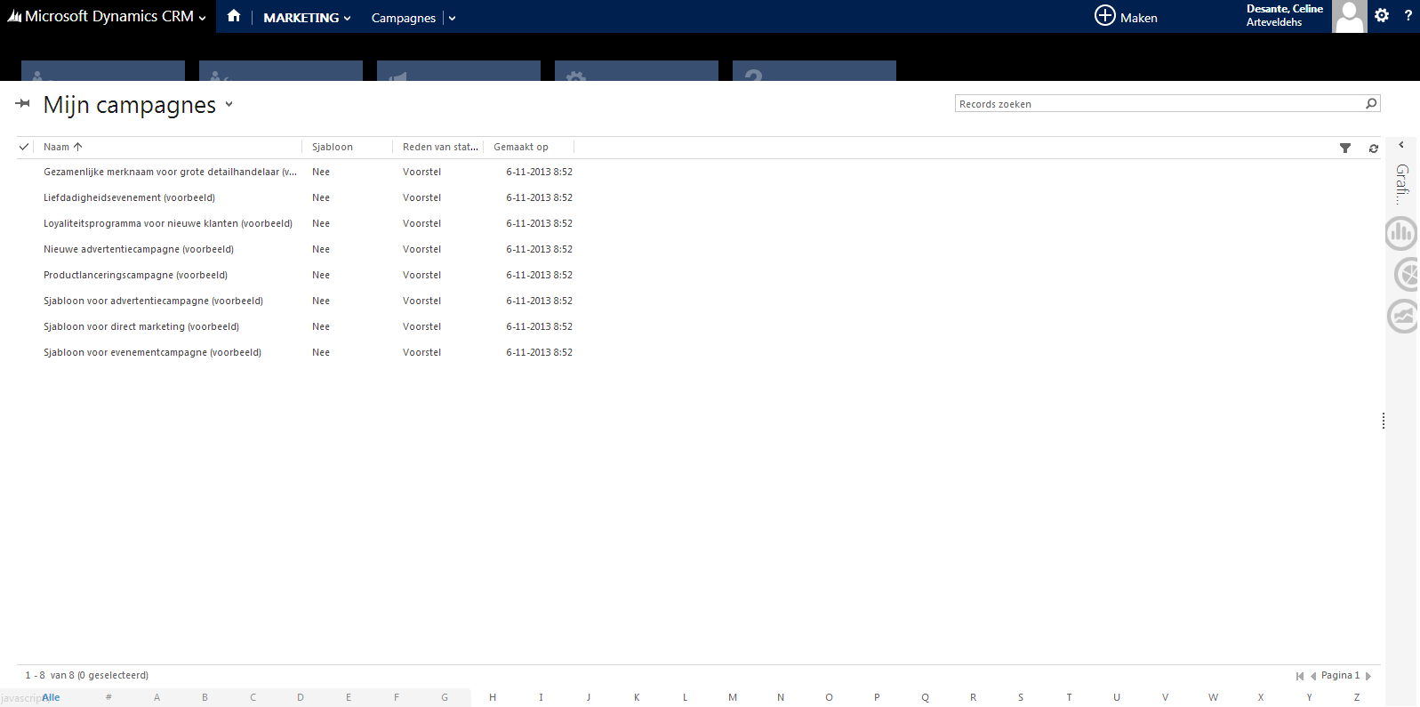
Ga in het navigatiedeelvenster naar Marketing > Campagnes

Slide 4
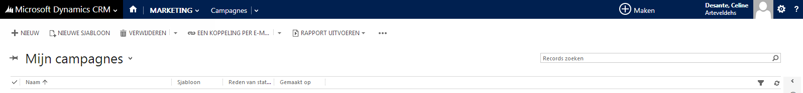
Kies bij recordbeheer op ‘nieuw’. We geven alle campagnes in zoals je op de foto ziet.

Slide 5
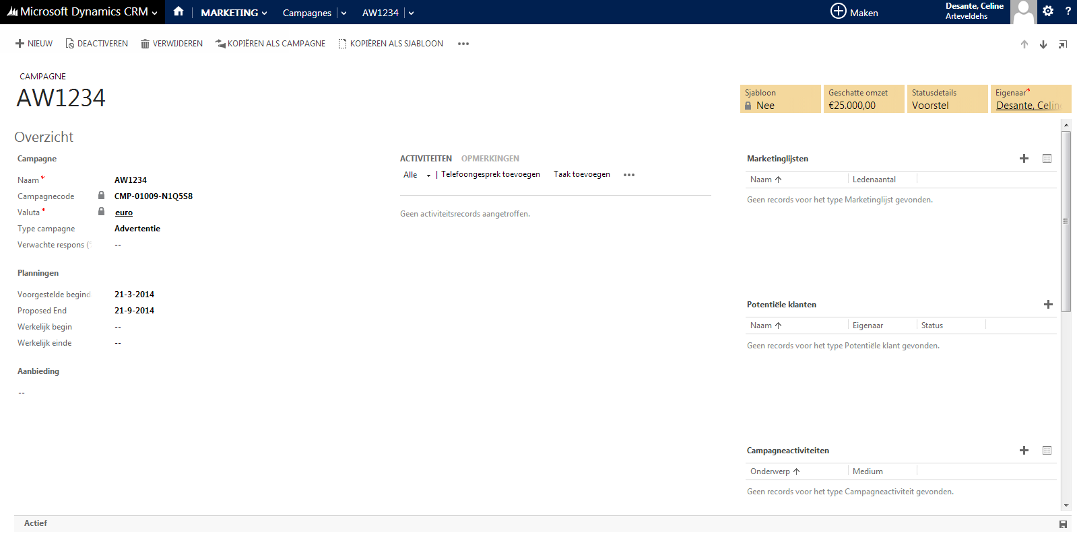
We geven de campagne een naam en stellen de vooropgestelde begin- en einddatum op

Slide 6
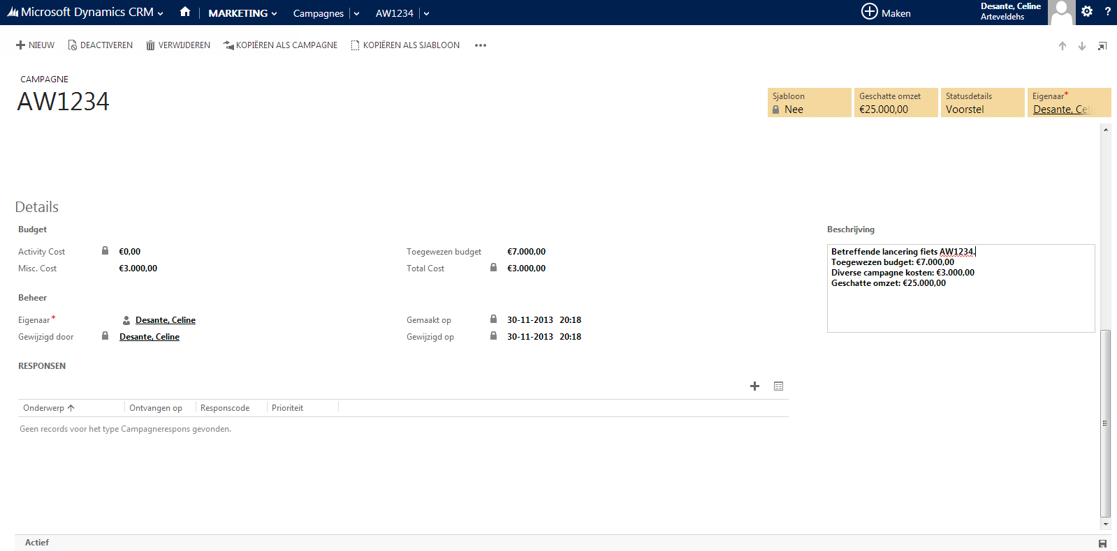
We vullen ook onder ‘informatie’ het budget in (toegewezen budget, geschatte omzet en overige kosten). We vullen een beschrijving toe om het eenvoudig te maken wanneer andere personen dit raadplegen.

Slide 7
STAP 2: Planningtaak toevoegen aan een campagne

Slide 8
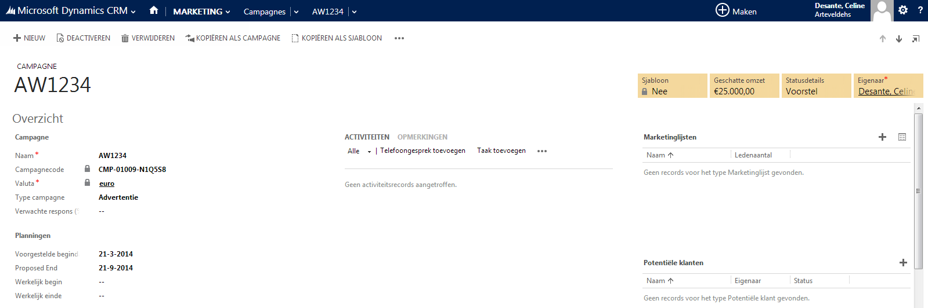
Kies bij activiteiten voor taak toevoegen.

Slide 9
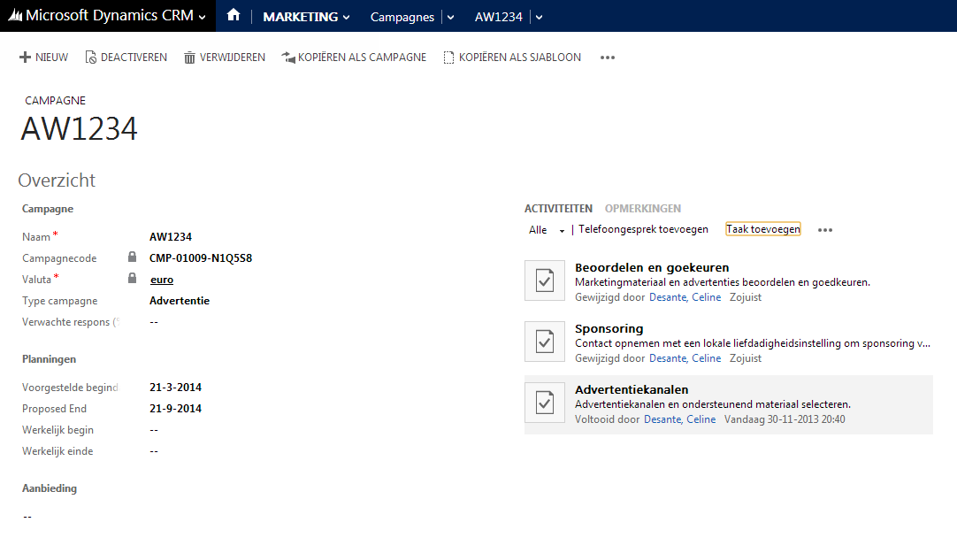
De gemaakte planningsactiviteiten zijn hier zichtbaar. Met de scrollbalk (die nu niet zichtbaar is) kan je alle planningsactiviteiten zien.

Slide 10
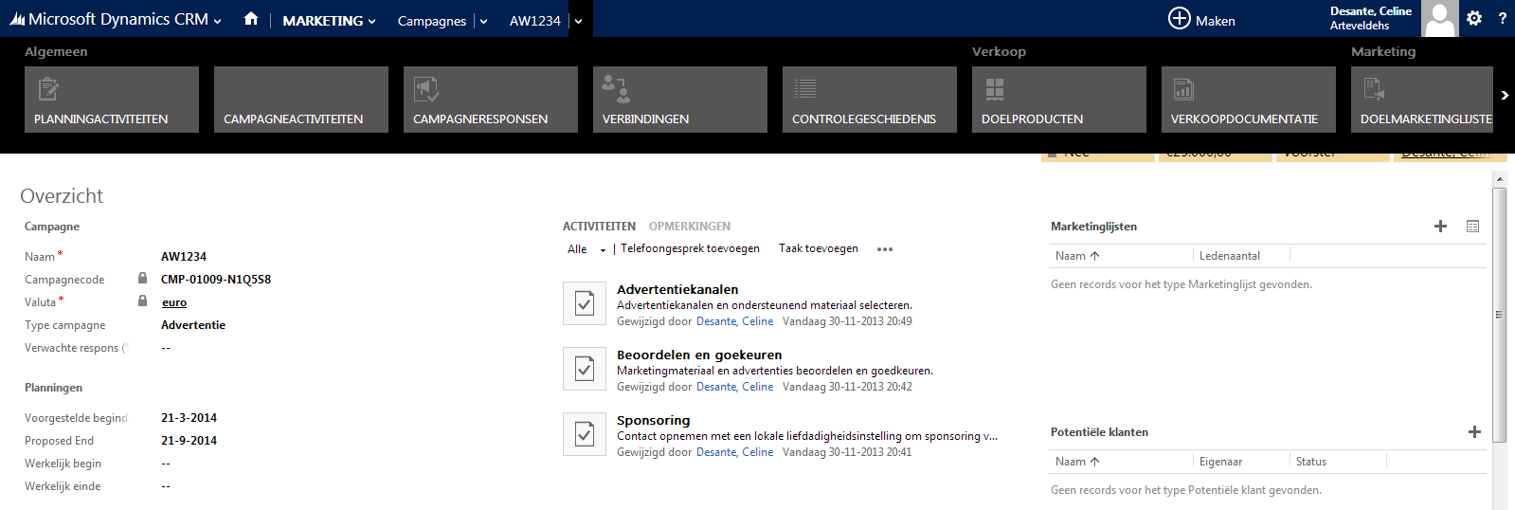
Je kunt vorige dia ook op een andere manier toepassen, wat ik persoonlijk iets omslachtiger vind. Je kiest voor planningsactiviteiten > … (zie volgende dia)

Slide 11
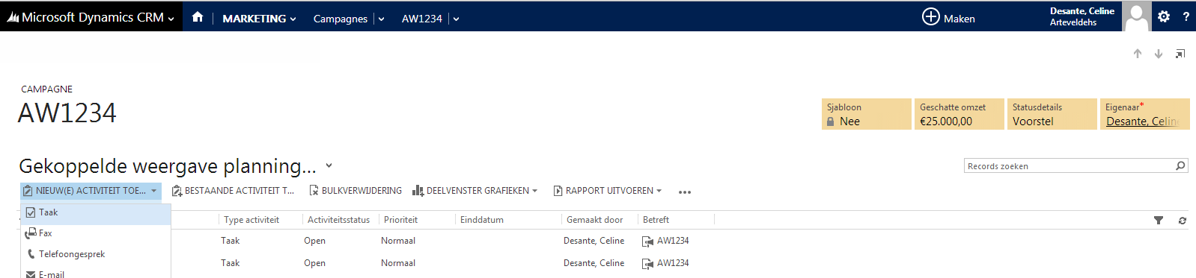
… nieuwe activiteit toevoegen > nieuwe taak. Verder komt dit op hetzelfde neer.

Slide 12
STAP 3: Een activiteit maken of bewerken
Deze stap hoef ik niet te doen.

Slide 13
STAP 4: Een campagnesjabloon maken of bewerken

Slide 14
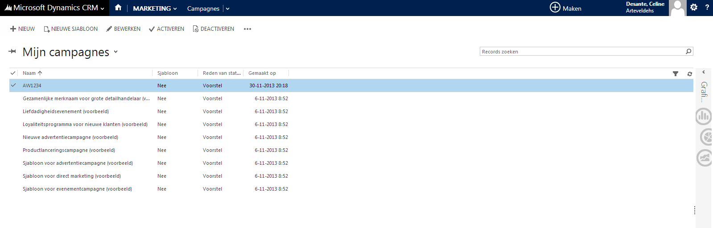
Om een sjabloon te ontwerpen op basis van mijn campagne, klik ik op de reeds aangemaakte campagne (AW1234)

Slide 15
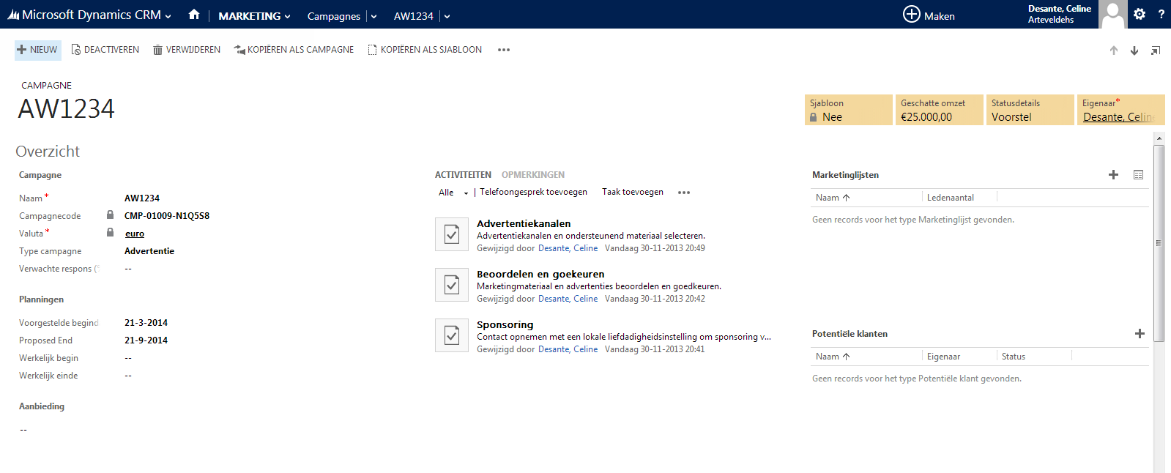
Vervolgens kiezen we bovenaan in de werkbalk op ‘kopiëren als sjabloon’.

Slide 16
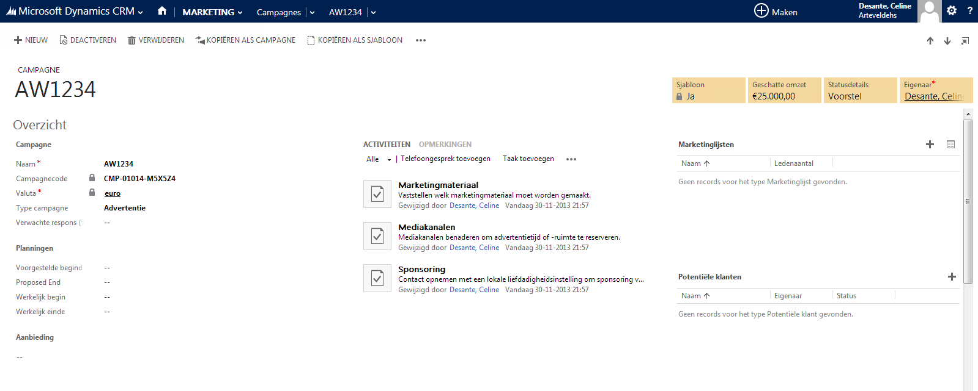
Nu kan je zien dat het sjabloon is aangemaakt.

Slide 17
STAP 5: Optimaal gebruik maken van marketinglijsten in je team
Dit is een belangrijke vroegtijdige campagneactiviteit

Slide 18
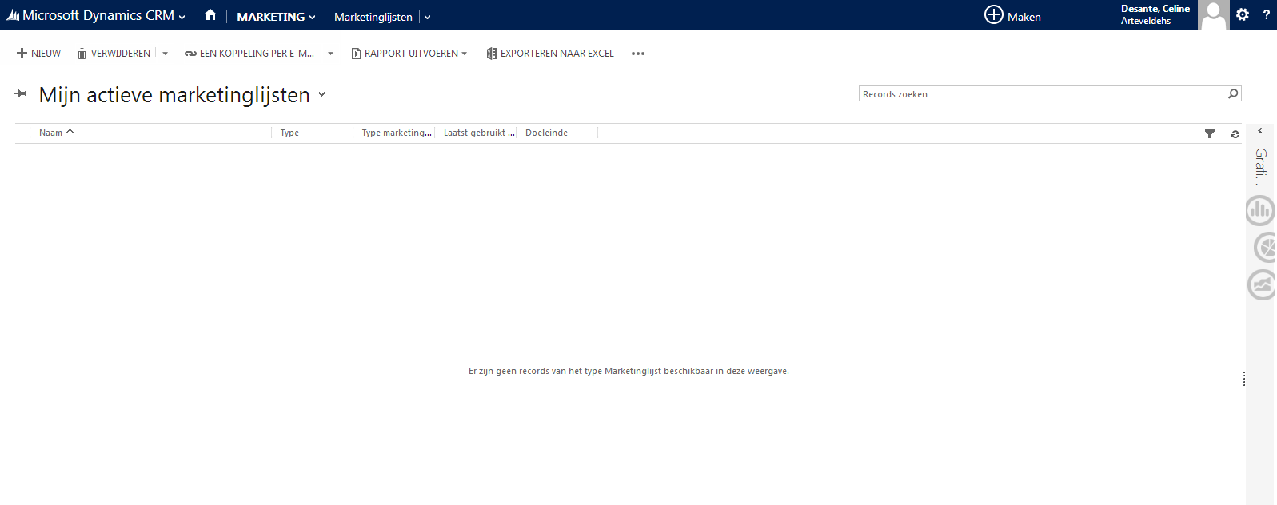
Om nieuwe marketinglijsten toe te voegen klik ik op ‘nieuw’

Slide 19
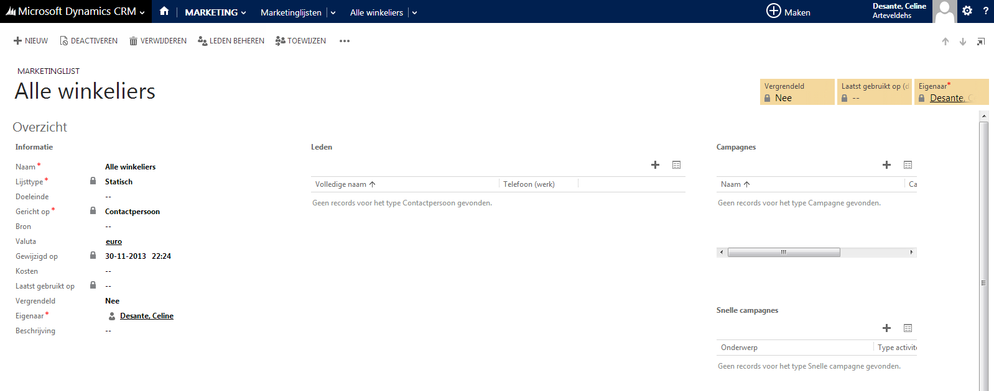
Zoals je ziet is de eerste marketinglijst ingevuld en opgeslagen. De volgende marketinglijsten worden op dezelfde manier aangemaakt.

Slide 20
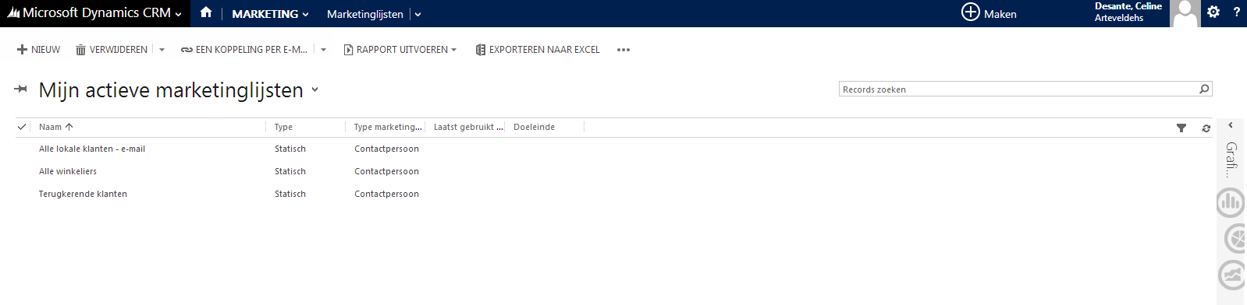
Hier zie je alle records met de aangemaakte marketlijsten.

Slide 21
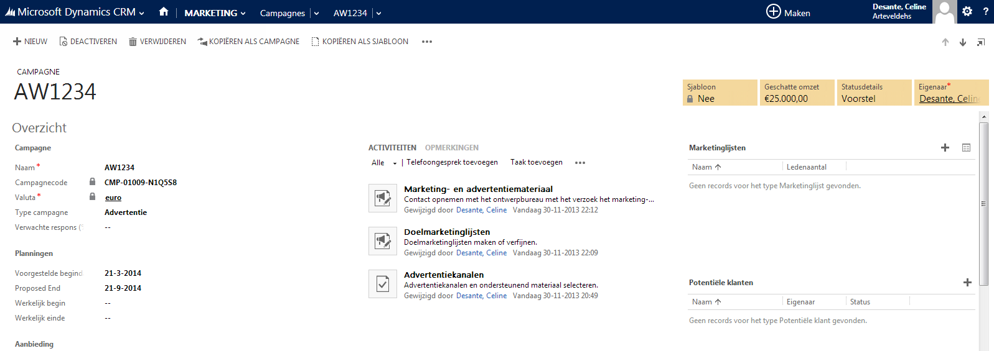
Om de reeds aangemaakte campagnelijsten toe te voegen aan onze campagne (AW1234), klik ik op het “+”-teken.

Slide 22
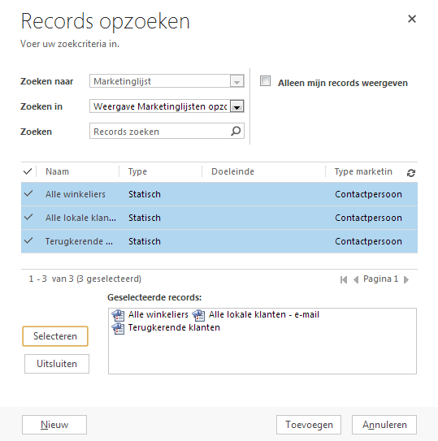
Nu ik alle records heb geselecteerd hoef ik enkel nog op ‘toevoegen’ te klikken.

Slide 23
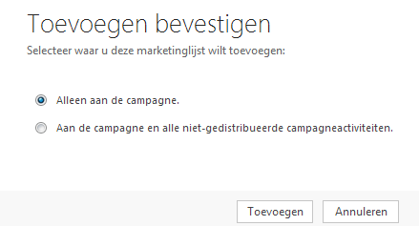
Hier kies ik voor de optie ‘alleen aan de campagne’. Dit doe ik omdat ik deze alleen maar aan mijn campagne wil toevoegen.

Slide 24
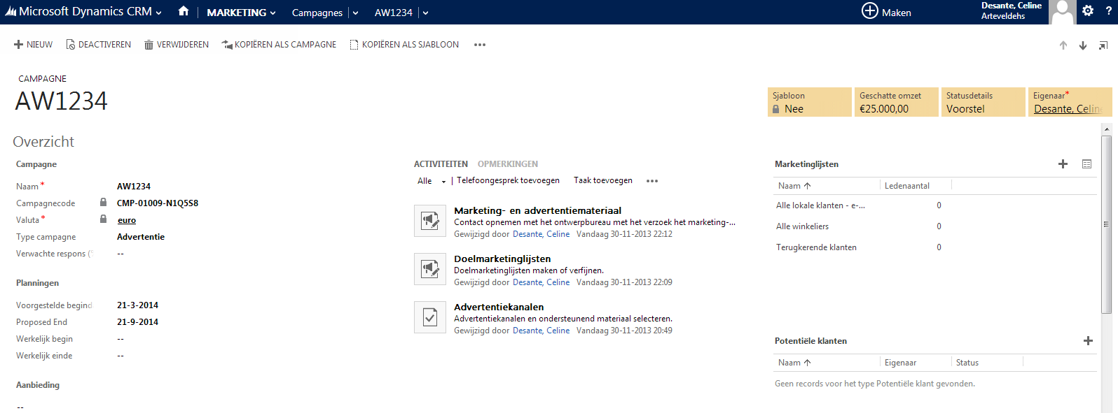
Zoals je nu kan zien zijn de records toegevoegd aan de marketinglijsten.

Slide 25
STAP 6: Een campagneactiviteit toevoegen aan een campagne

Slide 26
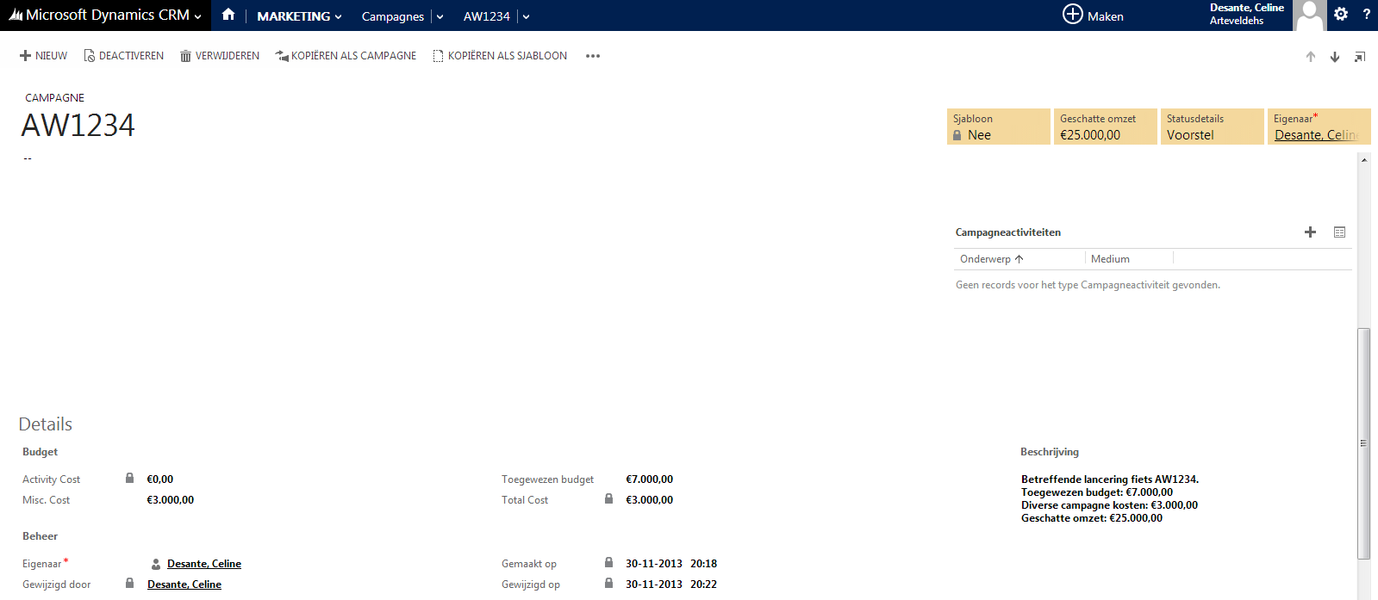
Om een nieuwe campagneactiviteit toe te voegen klik ik op het “+”-teken.

Slide 27
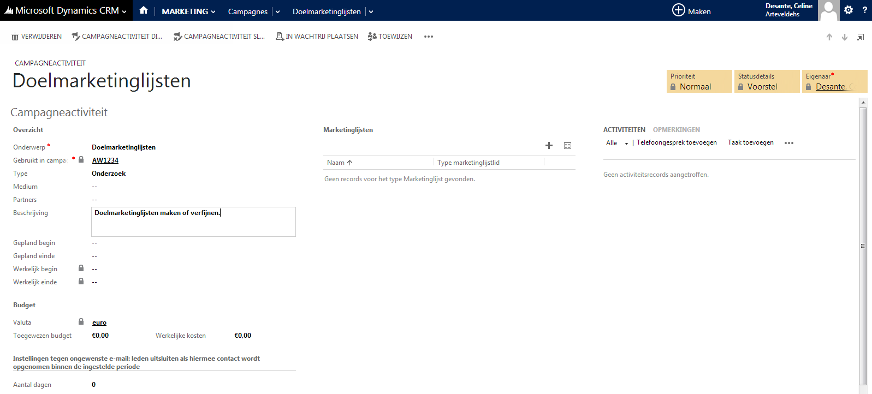
Zoals je ziet, is de eerste campagneactiviteit ingevuld en opgeslagen. De volgende campagneactiviteit wordt op dezelfde manier aangemaakt.

Slide 28
STAP 7: Verkoopdocumentatie toevoegen of bewerken

Slide 29
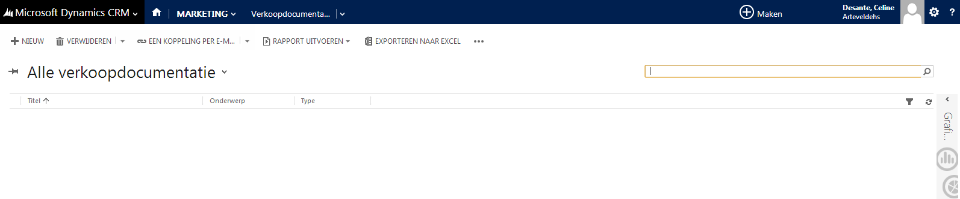
Ik ga naar ‘marketing’ > ‘verkoopsdocumentatie’. Hiermee ga ik de verschillende verkoopsdocumentatie toevoegen.

Slide 30
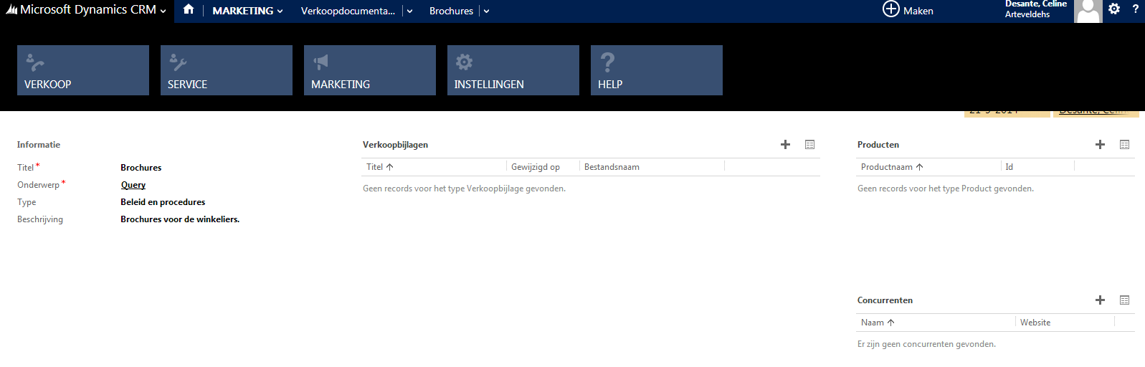
Het eerste verkoopdocument is ingevuld. Ik heb mezelf als contactpersoon opgegeven en de verloopdatum is ingesteld op 21-09-2014, zodat men het marketingmateriaal niet meer kan gebruiken als de campagne is afgelopen. Nu hoef ik enkel nog op “opslaan” te klikken. De volgende verkoopdocumentatie worden op dezelfde manier aangemaakt.

Slide 31
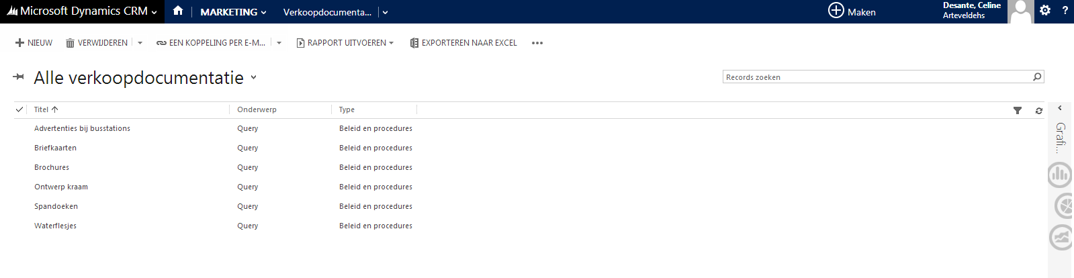
Hier zie je alle records met de aangemaakte verkoopdocumentatie.

Slide 32
Na overleg met de lector, C. Saelens, werd afgesproken dat de volgende stappen (8 en 9) niet verder moesten worden uitgevoerd.
De oorzaak hiervan is dat na de zevende stap mijn MS Dynamics account werd verwijderd.
De voornaamste stappen werden uitgelegd in bovenstaande dia’s. Mocht u nog vragen hebben, aarzel niet om mij te contacteren.

Slide 33
STAP 8: Een campagneactiviteit toevoegen aan een campagne

Slide 34
STAP 9: Records uit een bestand importeren

